Slide 1

Игра слов

Slide 2

Дорогие ребята!
Предлагаю вашему вниманию игру по русскому языку.
Вам будет показана картинка.
Ваша задача: подобрать фразеологический оборот, фразу, «нарисованную» на этой картинке.
Удачи!

Slide 3
Картинка 1

Slide 4


Slide 6
Картинка 2

Slide 7
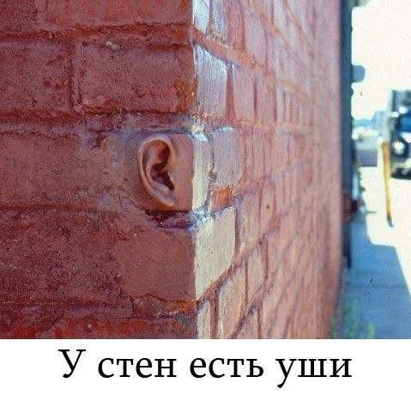

Slide 8
И у стен есть уши!

Slide 9
Картинка 3

Slide 10
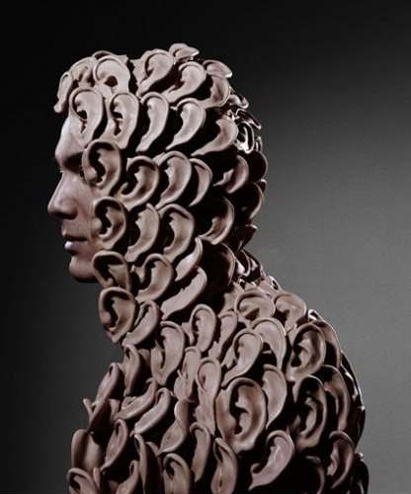

Slide 11
Превратился в слух…

Slide 12
Картинка 4

Slide 13
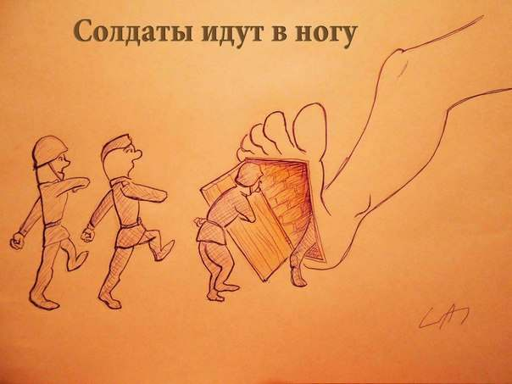

Slide 15
Картинка 5

Slide 16
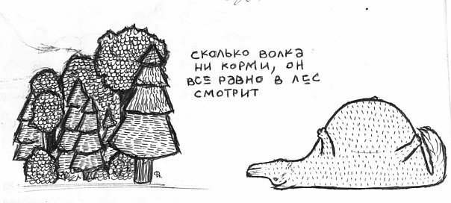

Slide 18
Картинка 6

Slide 19
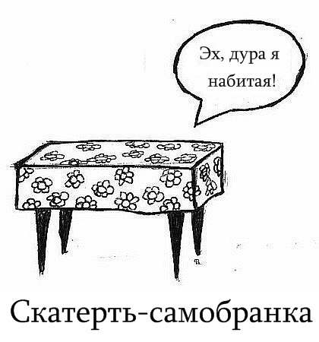

Slide 21
Картинка 7

Slide 22
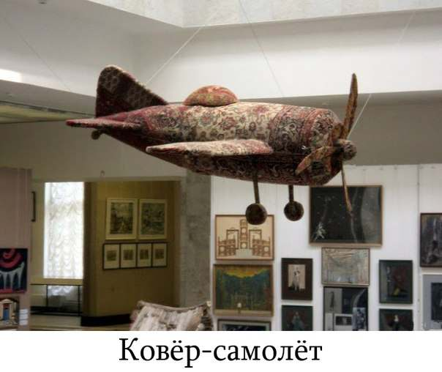

Slide 24
Картинка 8

Slide 25
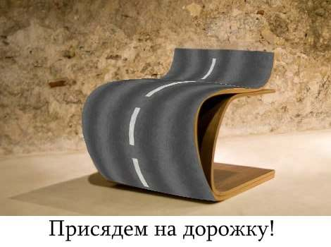

Slide 27
Картинка 9

Slide 28
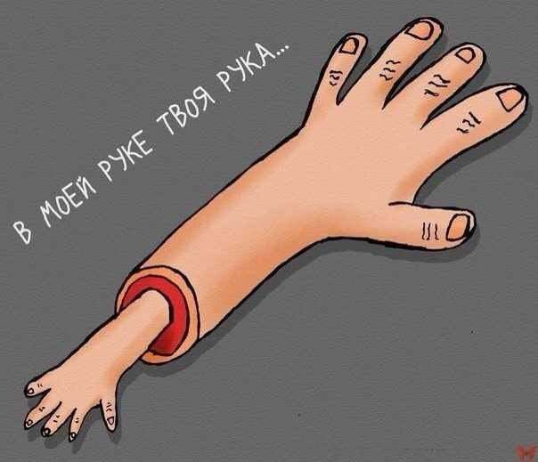

Slide 30
Картинка 10

Slide 31
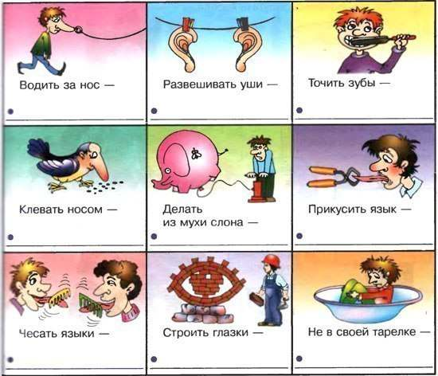

Slide 33
Картинка 11

Slide 36
Картинка 12

Slide 39
Картинка 13

Slide 42
Картинка 14

Slide 45
Молодцы!

Slide 46

Картинки взяты на сайте http://vk.com/love_russian_language

